Slide 1
Materiais de formação
PASSO 7: PRODUZIR UM CÓDIGO ECOLÓGICO
M. Giannakopoulou

Slide 2
O que é um Eco Code?
Uma declaração que representa o compromisso da escola com a sustentabilidade.
https://www.ecoschools.global/seven-steps-methodology

Slide 3
Um Código Ecológico ...
Deve ser memorável e familiar para todos na escola.
Para fazer isso, você pode:
Usar elementos visuais Usar mnemônicos ou acrônimos Use cânticos ou canções com palavras rimadas Personalize com os slogans da escola Use jogos interativos / atividades para ajudar os alunos

Slide 4
Um Código Ecológico...
deve ter um formato flexível, pode ser uma música, desenho, modelo, poema, etc. Os alunos são livres de escolher a forma como querem expressar o seu Eco Code. Os professores podem ajudar os alunos a encontrar a forma adequada à idade e apelativa para o grupo-alvo.

Slide 5
Um Código Ecológico...
deve enumerar os principais objetivos do seu Plano de Ação. Isto significa que o Código Ecológico deve basear-se nos objetivos definidos no início e deve também retratar o curso das ações realizadas e o impacto que tiveram na comunidade (mudança de atitudes, aquisição de conhecimentos sobre o conceito de bioeconomia, sensibilização das pessoas para os benefícios da escola). deve ser desenvolvido pelos alunos, pois isso lhes dará um maior senso de responsabilidade em relação aos valores que o Código Ecológico representa

Slide 6
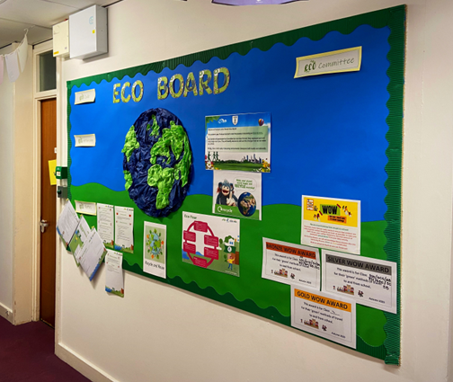
Um Código Ecológico...
deve ser revisto regularmente para garantir que o seu conteúdo continua a refletir os objetivos e metas ecológicas da escola devem ser exibidos com destaque em toda a escola. Isto é crucial para a divulgação do Código Ecológico como um compromisso que todos os alunos concordaram em seguir. Você pode usar materiais de base biológica e papel reciclado para decorar a placa (cortiça, casca, folhas).

Slide 7
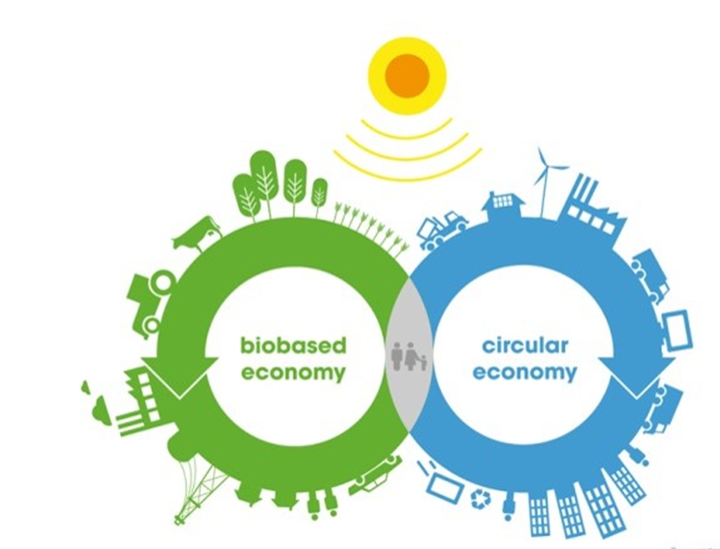
Vamos colocar a teoria em prática
Na gestão de resíduos através do projeto Eco Escola de Bioeconomia, os alunos podem criar um Código Ecológico baseado nas letras do termo "Bioeconomia".
Por exemplo, na nossa Escola, nós:
B: Acredite na Inovação I: Inspirar Ação O: Otimizar recursos
Use músicas ou cantos:
Coma a sua fruta Compostar as cascas Tu consegues Faz e pronto!
Utilize elementos visuais para ajudar os alunos a lembrarem-se do Código Ecológico.
In our School:
We compost the peels of the fruit
2. We grow our own vegetables.

Slide 8
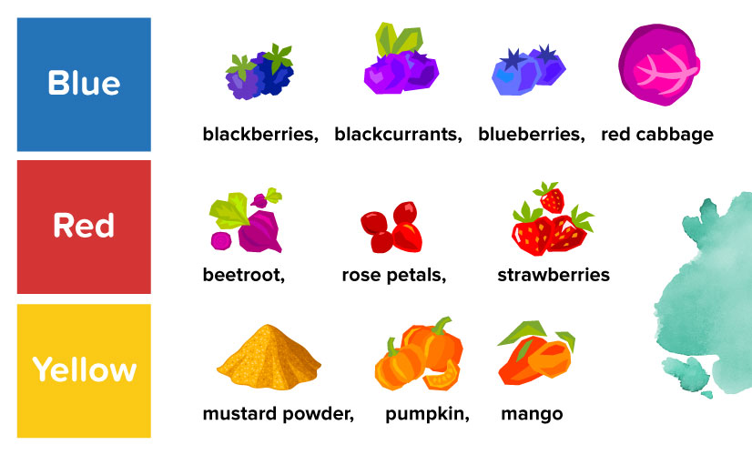
Vamos colocar a teoria em prática
Pode ajudar os alunos a organizar um concurso para o Código Ecológico e pedir-lhes que utilizem biocores (ou cores criadas a partir de frutas e legumes) para desenhar os seus cartazes. De seguida, os alunos podem apresentar os seus trabalhos à comunidade escolar e votar no melhor Eco Code. Desta forma, todos participam no processo e assumem a responsabilidade de seguir o Código Ecológico.

Slide 9
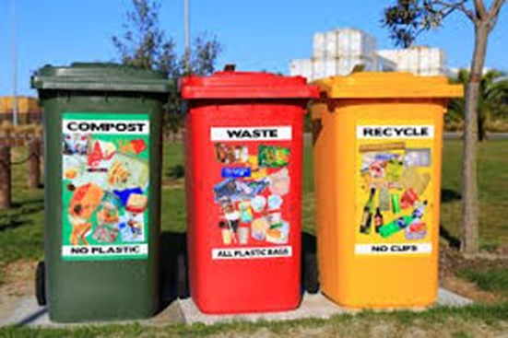
Vamos colocar a teoria em prática
No plano de ação que envolve a utilização de caixas e sacos biológicos, a reciclagem e a compostagem das cascas de fruta, um exemplo de código ECO poderia ser o seguinte:
O nosso Compromisso Bioeconómico para um Tommorrow Sustentável, Hoje!
Na nossa escola nós:
RECICLAMOS. Poupamos árvores, energia, água e o esforço humano necessário para produzir papel, vidro, metal e outros materiais.

Slide 10
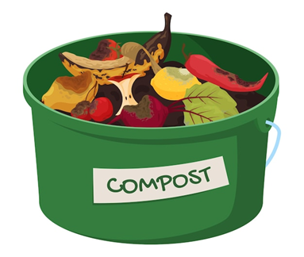
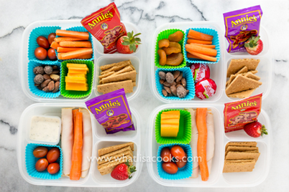
Vamos colocar a teoria em prática
Composte as cascas das frutas após o lanche. Poupamos a terra, a água, a energia e o esforço humano necessários para produzir fertilizantes para as nossas plantas e reduzimos o nosso lixo.
Leve os nossos snacks em sacos/caixas reutilizáveis. Poupamos os combustíveis fósseis, a água, a energia e o esforço humano necessário para produzir plástico. Também salvamos os animais marinhos e terrestres da poluição.

Slide 11
Vamos colocar a teoria em prática
Os membros de um Comité Ecológico podem trabalhar em equipa para criar o Código Ecológico. Podem chegar a acordo sobre as funções que irão desempenhar (um pode desenhar as imagens no Código Ecológico, outro pode escrever as palavras, etc.), partilhar a carga de trabalho e decidir sobre o conteúdo do Código Ecológico. Desta forma, eles praticamente percebem o termo "economizar recursos" poupando "esforço humano". Através da cooperação, eles passam da perspetiva individual para a perspetiva do grupo e, gradualmente, para a perspetiva global. Trata-se de um passo muito importante, especialmente porque o produto final, o Código Ecológico, será o resultado da sua cooperação e a prova do seu empenho em continuar a seguir as regras acordadas.

Slide 12
Vamos colocar a teoria em prática
Todo código precisa ser revisto de tempos em tempos porque é um elemento dinâmico que deve refletir as mudanças de atitudes. Pode haver objetivos em relação à bioeconomia que sejam cumpridos e há evidências na atitude da comunidade escolar (por exemplo, todos os alunos compostam as sobras do lanche) e outros que podem precisar de mais tempo para se tornarem parte integrante da filosofia da escola (por exemplo, nunca carregamos o lanche em sacos plásticos). É da responsabilidade da Comissão do Ambiente observar e avaliar (com recurso a questionários, entrevistas, etc.) o progresso dos objetivos definidos, removê-los ou acrescentar mais.

Slide 13
Vamos colocar a teoria em prática
Uma boa ideia para ajudar os alunos a monitorizar se o Código Ecológico precisa de ser revisto ou não é através de um Padlet onde os alunos podem partilhar as suas preocupações ou ideias relativamente à implementação de algumas atividades de bioeconomia e à necessidade de uma regra a ser declarada no Código Ecológico. Padlet é um meio flexível de comunicação como:
Os alunos podem entrar a qualquer momento à sua disposição Eles podem ver todas as opiniões e ideias dos alunos É respeitador do ambiente e democrático Os alunos podem partilhar imagens, ligações, gráficos e sondagens de boca de urna que os ajudarão a decidir sobre o conteúdo do Código Ecológico e se este necessita de ser revisto. Pode ser facilmente partilhada com professores, pais e decisores políticos

Slide 14
Vamos colocar a teoria em prática
A execução das atividades e do projeto relacionados com a gestão de resíduos através da bioeconomia que conduziram ao Código Ecológico devem ser facilmente acessíveis e apresentados ao longo de todo o ano. Uma boa ideia seria:
um painel de exposição na entrada principal com o Código Ecológico (cartaz, canção, canto, acrónimo, etc.) um código QR com a apresentação dos 7 passos que o comité seguiu para decidir sobre o Eco Code específico. O código pode ser partilhado não só no cartaz (canção, canto, acrónimo etc.) mas também no painel da sala de aula Uma versão online do Código Ecológico que será incluída na página da Declaração de Missão da Escola e poderá ser acedida por alunos, pais, professores e todos os membros da comunidade que queiram saber mais sobre a filosofia da escola Para as escolas que imprimem o caderno ou os calendários anuais dos alunos, o Código Ecológico pode ser impresso na capa frontal ou traseira de um caderno ecológico em cortiça.

Slide 15
Recursos Educativos
https://www.ecoschools.global/seven-steps-methodology

